Slide 1
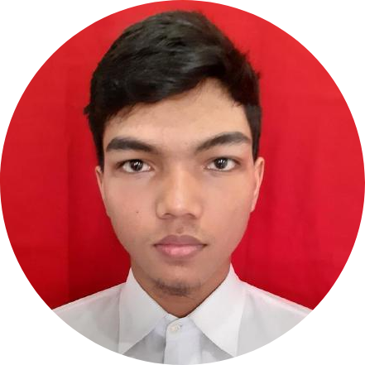

Aplikasi Mobile Untuk Pelaporan Pelanggaran dan Aspirasi Mahasiswa Menggunakan Metode Rapid Application Development Pada STMIK Amik Riau
RIDHO SURYA (1710031802135)
DOSEN PENGAMPU : SUSANTI,M.IT
MATA KULIAH : METODOLOGI PENELITIAN
STMIK AMIK Riau
Teknik Informatika 2022
RIDHO SURYA (Mahasiswa)
SUSANTI,M.IT (Dosen Pembimbing)

Slide 2
Visi
Menjadi Perguruan Tinggi Komputer Unggul di Sumatera pada 2030.
Misi
Menyelenggarakan kegiatan tridharma perguruan tinggi yang berkualitas dan relevan dengan kebutuhan masyarakat. Mengembangkan dan menerapkan ilmu pengetahuan dan teknologi komputer untuk menghasilkan lulusan yang memiliki daya saing.

Slide 3
Latar Belakang Masalah
Sebuah kampus pasti memiliki media pelayanan pelaporan dan aspirasi masukan yang disediakan oleh kampus. Pada awalnya pelayanan kampus masih mengerjakan segala sesuatu secara manual, sehingga pelayanan pelaporan menjadi tidak efektif dan memperlambat kemajuan kampus tersebut. Oleh karena itu dibutuhkan media informasi pelaporan dalam proses pengumpulan data yang terjadi dilingkungan kampus.

Slide 4
Sebagai mahasiswa/i kita membutuhkan fasilitas yang mumpuni untuk kegiatan pembelajaran yang sedang berlangsung. Namun, hal tersebut terkadang belum mencukupi kebutuhan mahasiswa/i tersebut. Karena ada beberapa fasilitas yang belum berjalan dengan baik. Belum terealisasikan media pelaporan dan aspirasi dilingkungan kampus.

Slide 5
Rumusan Masalah
Bagaimana membuat aplikasi mobile untuk pelaporan dan aspirasi mahasiswa menggunakan metode rapid apllication development pada STMIK Amik Riau

Slide 6
Batasan Masalah
Studi kasus yang diambil adalah di Lingkungan STMIK Amik Riau.
Sistem yang akan dibangun ini diperuntukan untuk Mahasiswa.
Sistem yang dirancang ini berbasis mobile dan menggunakan database MySQL.

Slide 7
Tujuan Penelitian
Membuat sebuah sistem berbasis mobile untuk pelaporan dan aspirasi maha siswa menggunakan metode RAD pada STMIK Amik Riau.

Slide 8
Manfaat Penelitian
Bagi Kampus
Terjaganya lingkugan kampus STMIK Amik Riau menjadi nyaman dan aman.
Bagi Mahasiswa
Memudahkan pelaporan dan membangun kerjasama menjaga fasilitas dilinkungan kampus.
Bagi Peneliti
Bisa mengimplementasikan ilmu yang sudah dipelajari untuk membangun solusi dalam pemecahan masalah dilinkungan kampus.

Slide 9
Posisi Penelitian (1)
Penulis : Nur, M Adnan Wardhani, Nurilmiyanti Nur, Muhamad Ardi Namruddin (2019)
Bagaimana pelayanan aduan persampahan dan lingkungan kebupaten bulukumba.Media pelayanan yang digunakan saat ini belum efektif sehingga memperlambat jalannya penyampaian aduan oleh masyarakat dan tindaklanjut oleh petugas.

Slide 10
Posisi Penelitian (2)
Penulis : Suhendri (2021)
Bagaimana Rancang bangun sistem informasi aspirasi mahasiswa berbasis web. Terdapat beberapa masalah yaitu kurang maksimalnya layanan penyampaian dan penyerapan aspirasi yang diterapkan mengakibatkan minimnya aspirasi yang diterima.

Slide 11
Posisi Penelitian (3)
Penulis : Melati Naomi Handrie Noprisson (2019)
Bagaimana analisa dan perancangan sistem pengaduan mahasiswa berbasis web (studi kasus: Universitas Mercu Buana Kranggan). Dari permasalahan penelitian tersebut, diangkat tentang Proses pengaduan yang berjalan saat ini masih manual. Mahasiswa harus datang ke bagian Humas untuk mengisi form atau melalui Short Message Service (SMS).

Slide 12
Posisi Penelitian (4)
Penulis : Yayuk Ike Melani (2019)
Bagaimana “sistem pengaduan layanan akademik menggunakan responsive web design. Permasalahan penelitian diangkat terdapat beberapa dalam menyampaikan keluhannya terhadap layanan akademik setiap saat tanpa harus menunggu satu bulan untuk menyampaikan keluhan.

Slide 13
Posisi Penelitian (5)
Penulis : Ilzam, Muchamad Khafido Brata, Adam Hendra Amalia, Faizatul (2021)
Bagaimana layanan pengurusan surat dan pengaduan aspirasi warga di desa pagerngumbuk. mengakomodasi masyarakat dalam penyampaian aspirasi/keluhan, pengurusan surat, dan penyampaian informasi desa yang terintegrasi.

Slide 14
Metode Penelitian
Jenis Data
Data Kuantitatif
Data Kualitatif
Pengumpulan Data
Observasi
Wawancara
Kuesioner
Pengelola Data
Analisa Sistem
Perancangan Sistem
Menulis Kode Program
Pengujian Sistem

Slide 15
TERIMA KASIH

